Slide 1
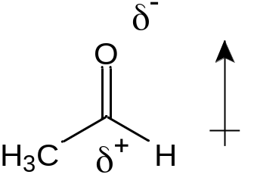
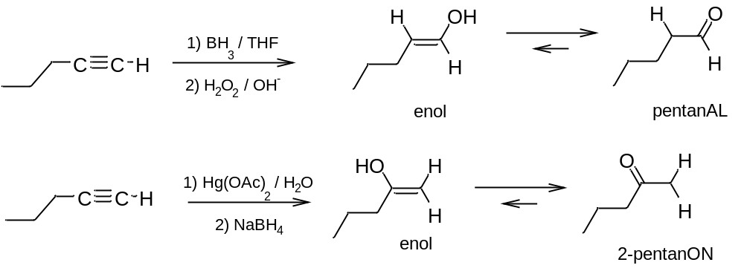
ALDEHIDI I KETONI
Aldehidi i ketoni su jedinjenja koja sadrže karbonilnu grupu, C=O, koja određuje njihove fizičke i hemijske osobine. Atomi ugljenika i kiseonika su sp² –hibridizovani, međusobno su vezani dvostrukom vezom i funkcionalna grupa ima planarnu geometriju. Karbonilna grupa je polarna i dipolni momenti kovalentnih veza usmereni su prema atomu kiseonika.
DOBIJANJE
-Hidratacija alkina – hidratacijom terminalnih alkina dobijaju se aldehidi i ketoni. Reakcijom Hidroborovanje-oksidacija dobijaju se aldehidi, a reakcijom Oksimerkurovanje-demerkurovanje ketoni. Unutrašni alkini daju samo ketone. Intermedijeri u reakciji su enoli koji tautomerijom daju odgovarajuće karbonilno jedinjenje.

Slide 2
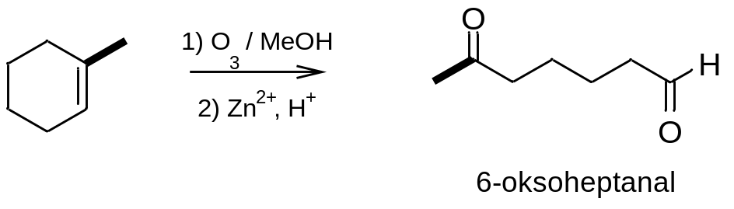
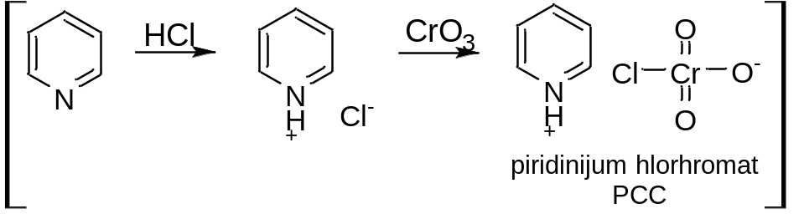
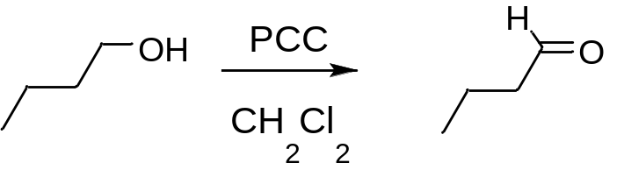
-Ozonoliza alkena – Ozonolizom alkena dobijaju se karbonilna jedinjenja. U zavisnosti od stepena supstitucije dvostruke veze mogu se dobiti aldehidi ili ketoni.
-Oksidacija primarnih alkohola – vrši se pomoću piridinijum-hlorhromata (PCC) u suvim neprotičnim rastvaračima (npr. dihlormetan CH₂Cl₂). Pod ovim uslovima moguće je oksidovati primarne alkohole do aldehida (u prisustvu vode oksidacija se nastavlja dalje do karboksilnih kiselina). Piridinijum hlorhromat se dobija iz CrO₃, HCl i organske baze piridina C₆H₅N.

Slide 3
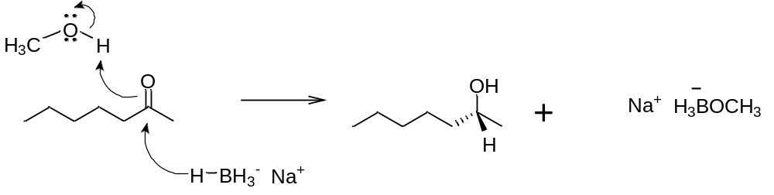
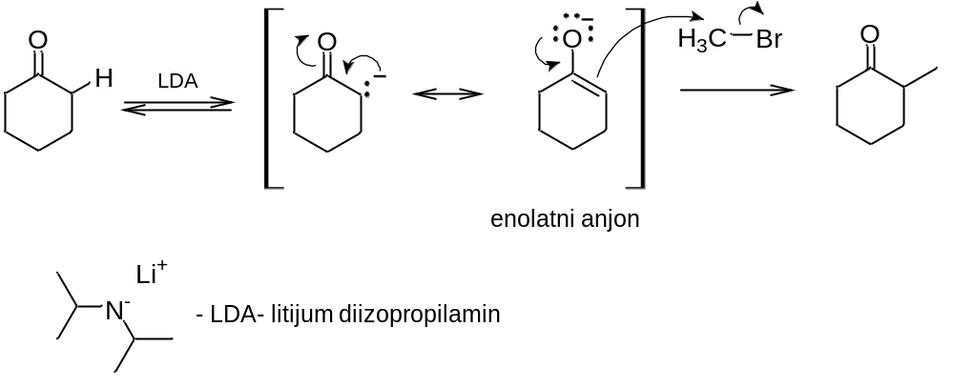
REAKCIJE
-Redukcija hidridnim reagensima – karbonilna jedinjenja mogu se redukovati hidridnim reagensima i kao proizvod nastaju odgovarajući alkoholi. Kao redukciona sredstva najčešće se koriste litijum-aluminijum-hidrid – LiAlH₄ ili natrijum borhidrid – NaBH₄. U osnovi reakcije je prenos hidridnog jona (H:⁻) na C-atom karbonilne grupe. NaBH₄ je slabije redukciono sredstvo i može se koristiti u protičnim rastvaračima (MeOH ili EtOH). LiAlH₄ je jače redukciono sredstvo i prilikom redukcije pomoću njega se obično koriste etarski rastvarači dietil-etar i tetrahidrofuran (THF). Oba reagensa reaguju istim mehanizmom.
-Alkilovanje aldehida i ketona – Enolatni anjoni su veoma dobri nukleofili i u reakciji sa pogodnim halogenalkanima daju α-alkil-ketone. Enolatni anjon se generiše pomoću jakih baza, na primer LDA (jaka baza). Reakcija se odvija prema S_{N}2 mehanizmu.

Slide 4
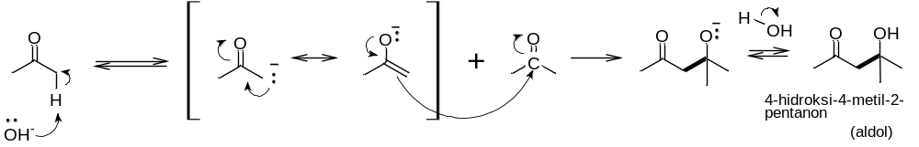
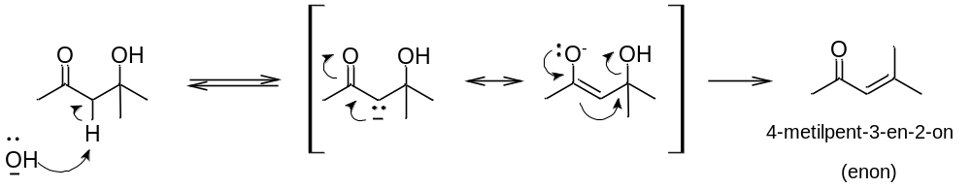
-Aldolna adicija i kondenzacija- Aldehidi i ketoni koji grade enolatne anjone (imaju H-atom vezan za α-ugljenikov atom) mogu sa drugim ekvivalentom karbonilnog jedinjenja da stupe u reakciju (aldolna adicija). Kao proizvod reakcije nastaje β -hidroksilno karbonilno jedinjenje – ALDOL.
Zagrevanjem reakcione smeše prisutna baza generiše novi enolatni anjon koji potom stupa u reakciju eliminacije. Kao proizvod dobija se α,β-nezasićeno karbonilno jedinjenje ili konjugovani aldehid ili keton. Formalno, u ovoj fazi dolazi do eliminacije vode. Ova faza reakcije naziva se aldolna kondenzacija.
- Dobijanje poluacetala i acetala (zaštita karbonilne grupe) – U kiselo katalizovanoj reakciji prvo dolazi do protonovanja kiseonika u karbonilnoj grupi, a zatim do nukleofilne adicije prvog molekula alkohola na karbonilni ugljenik kada nastaje hemiacetal (poluacetal).

Slide 5
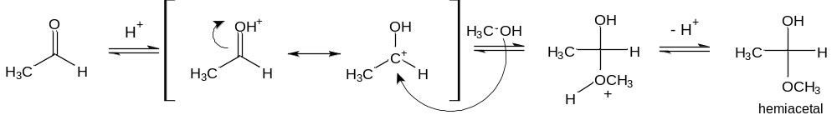
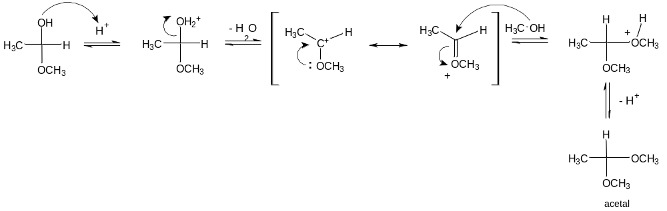
Hidroksilna grupa nastalog hemiacetala se lako protonuje, i postaje dobra odlazeća grupa – voda. Po odlasku vode, nastali karbokatjon je stabilizovan rezonancijom slobodnog elektronskog para sa atoma kiseonika. Drugi molekula alkohola se može adirati na elektrofilni ugljenik i nastaje protonovani proizvod, koji posle deprotonovanja daje konačni proizvod - acetal.

